Slide 1
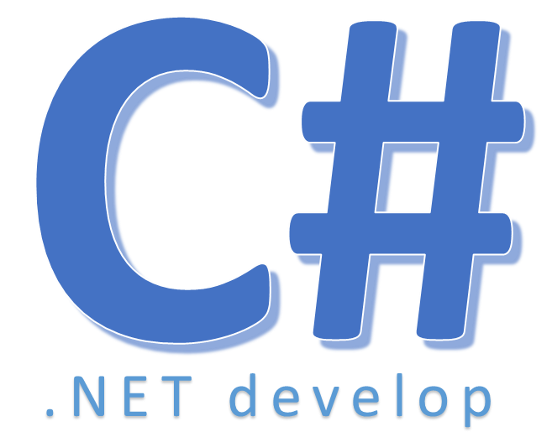

Anonymous Types
Notes:
- một Object vô danh

Slide 2
Nội dung
Implicitly type functionality for objects
– Set property values to object without writing class definition
– The resulting class has no usable name
– Class name is generated by compiler, inherits from Object
– The result: an anonymous type that is not available at source code level
Also called Projections
Notes:
đối tượng tạm thời mà không cần định nghĩa lớp riêng
Chỉ cần lưu trữ dữ liệu liên quan tạm thời.
Không cần phương thức hoặc hành vi phức tạp.
Các thuộc tính và thứ tự có thể khác nhau tùy từng khai báo.

Slide 3
Nội dung
When to user anonymous types
– Need a temporary object to hold related data
– Don’t need method
– If we need a different set of properties for each declaration
– If we need to change the order of properties for each declaration
Notes:
cần 1 object để lưu trữ tạm thời 1 object nào đó
Không cần phương thức
Mỗi khai báo có một tập hợp thuộc tính khác nhau.
Thứ tự thuộc tính có thể thay đổi.

Slide 4
Nội dung
When not to user anonymous types
– Need to define methods
– Need to define another variable dd
– Need to shared data across methods
private void btn4_Click(object sender, EventArgs e)
{
var teo = new { ID=1234,Name="Tèo Hả Tèo"};
MessageBox.Show(teo.ID +"-"+teo.Name);
}
Notes:
không nên sử dụng anonymous types trong các trường hợp:
Khi cần tái sử dụng kiểu dữ liệu ở nhiều nơi.
Khi cần thêm logic hoặc phương thức.
Khi cần sửa đổi giá trị thuộc tính sau khi khởi tạo.
Khi cần truyền dữ liệu giữa các phương thức hoặc lớp.
Khi cần kế thừa hoặc sử dụng interface.
Khi dữ liệu phức tạp cần xử lý ngoài phạm vi LINQ.
Khi cần debug hoặc log dữ liệu phức tạp.

Slide 5


Hey! Coding is easy!
END

